Slide 1
DEPARTAMENTO DE CIENCIAS ECONÓMICAS, ADMINISTRATIVAS Y DE COMERCIO
TRABAJO DE TITULACIÓN PREVIO LA OBTENCIÓN DEL TITULO DE INGENIERO EN MERCADOTECNIA
AUTORES:
HERNÁNDEZ ORTIZ, ARIEL FERNANDO
LARA HIDALGO, JAIRO BOLÍVAR
SANGOLQUÍ
2018

Slide 2
INCIDENCIA DE LA VIOLENCIA DE GÉNERO Y SU IMPACTO FATÍDICO RELACIONADO AL FEMICIDIO EN LA PROVINCIA DE PICHINCHA.

Slide 3
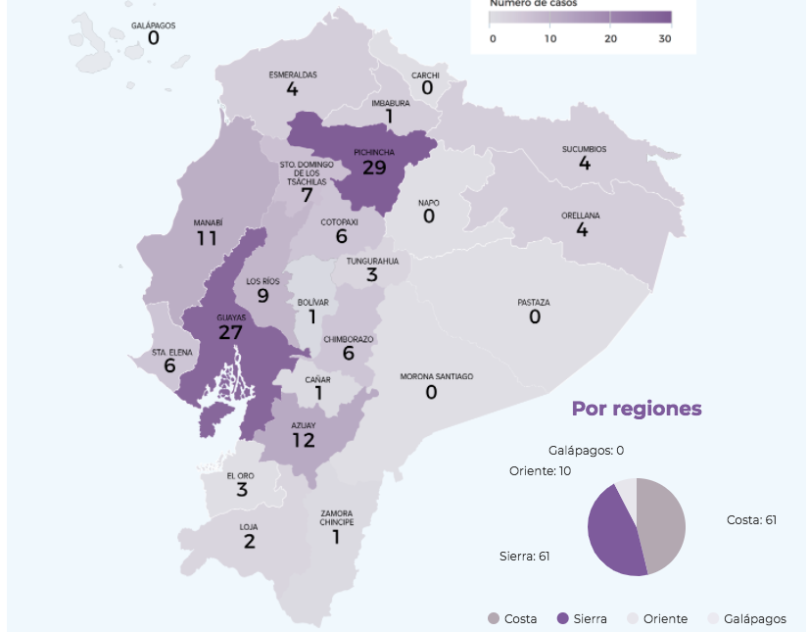
ANTECEDENTES

Slide 4
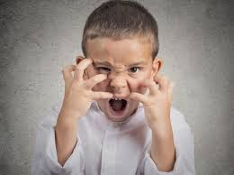
MARCO TEÓRICO
Teoría del aprendizaje social
Para Bandura (1976) el comportamiento agresivo es el resultado de un aprendizaje por observación e imitación.

Slide 5
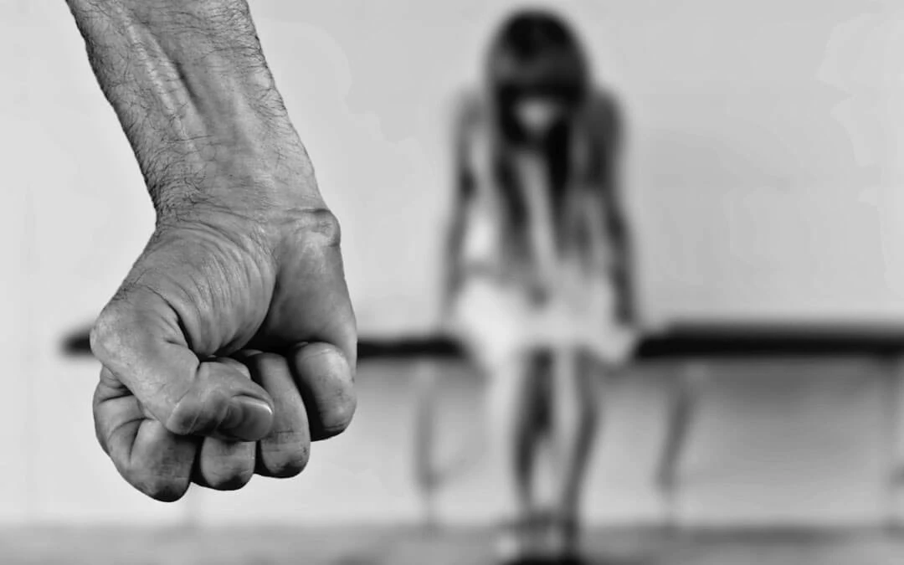
Teoría psicoanalista, Psicología de las masas y análisis del yo:
Según Sigmund (1992), en una relación el hombre tiende a ser más agresivo y pretende ser el dominador, cuando esto no sucede puede agredir la integridad física y emocional de su pareja.

Slide 6
ESTUDIO DE MERCADOS
FASE CUALITATIVA
PROBLEMA | La existencia de un elevado nivel de violencia de género
POBLACIÓN | Mujeres de la provincia de Pichincha
MUESTRA | Mujeres de las parroquias, Carcelén, Calderón, Uyumbicho y Guamaní de la provincia de Pichincha
MARCO MUESTRAL | Listado de las Mujeres de los barrios de las parroquias de Uyumbicho, Carcelén, Calderón y Guamaní de la provincia de Pichincha.
UNIDAD MUESTRAL | Mujeres de los barrios de las parroquias de Uyumbicho, Carcelén, Calderón y Guamaní de la provincia de Pichincha que presentan violencia de género con riesgo de femicidio.
UNIDAD DE ANÁLISIS | Encuesta y observación
UNIDAD DE OBSERVACIÓN | Mujeres afectadas en el último año

Slide 7
NECECIDAD | Identificar las principales causas de los altos niveles de violencia de género y femicidio
JUSTIFICACIÓN | 6 de cada 10 mujeres en Ecuador sufren violencia de género, Pichincha es la provincia con más casos de femicidios, especialmente en 4 parroquias urbano marginales.
OBJETIVO | Conocer la situación real de incidencia de violencia de género y su impacto fatídico relacionado al femicidio en la provincia de Pichincha.
HIPÓTESIS | El machismo es el principal factor para que el 60% de las mujeres en Ecuador hayan sido víctimas de violencia de género.

Slide 8
FASE METODOLÓGICA
DISEÑO O TIPO DE INVESTIGACIÓN
Investigación descriptiva
TIPOS DE INFORMACIÓN
Información secundaria
TÉCNICA DE INVESTIGACIÓN
Diseño del formulario para recolección de datos
Relación con los objetivos planteados
Utilizar medidas de Escala (ordinal, nominal, de intervalo, razón)
Realizar de 10 a 12 preguntas.

Slide 9
TÉCNICAS DE MUESTREO
MUETREO PROBABILÍSTICO ESTRATIFICADO
Enfoque en las áreas Urbano Marginales
Seleccionar aleatoriamente la población final de las diferentes áreas de forma proporcional
Aumenta la precisión y delimita el error de estimación
Carecen de características socioeconómicas similares
Elementos muéstrales amplios

Slide 10
TAMAÑO DE LA MUESTRA
N | Número de habitantes en las parroquias más afectadas 280.567
P | Probabilidad de acierto 80
Q | Probabilidad de desacierto 20
Z | Nivel de confianza 95%= 1,96
e | Error 5%= 0,05
CÓDIGO | SECTOR | POBLACIÓN
n1 | Uyumbicho, | 4.607
n2 | Calderón | 152.242
n3 | Guamaní | 68.417
n4 | Carcelén | 55.301

Slide 11
Muestreo estratificado
CÓDIGO | SECTOR | POBLACIÓN
n1 | Uyumbicho, | 4.607
n2 | Calderón | 152.242
n3 | Guamaní | 68.417
n4 | Carcelén | 55.301

Slide 12
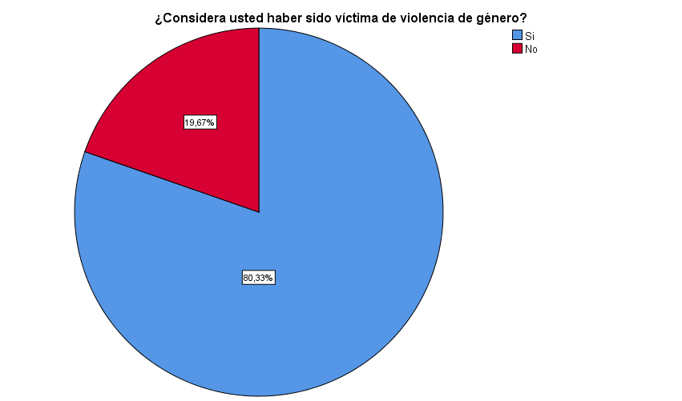
ANÁLISIS DE DATOS
ANÁLISIS UNIVARIADO
pregunta número 3 ¿Considera usted haber sido víctima de violencia de género?
ANÁLISIS EJECUTIVO:
el 80,3% de las mujeres encuestadas nos dieron una respuesta afirmativa, lo que nos lleva a pensar que existe una problemática muy grave en estas parroquias de la provincia de Pichincha, misma que debería ser atendida inmediatamente por las autoridades competentes.
ANÁLISIS COMPARATIVO:
Según el (INEC, ONU MUJERES , 2013) en la provincia de Pichincha el 69,8% de mujeres han sufrido algún tipo de violencia de género, lo que reafirma la problemática existente en el país, especialmente en esta provincia ya que Pichincha tiene uno de los porcentajes más elevados al nivel nacional, por lo que las autoridades deberían prestar más atención y medidas preventivas para frenar este fenómeno que afecta a las mujeres ecuatorianas.

Slide 13
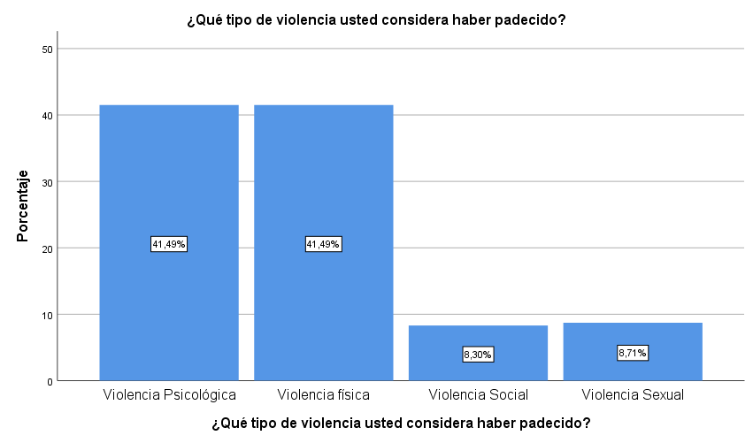
Pregunta 5 ¿Qué tipo de violencia usted considera haber padecido?
Análisis ejecutivo:
Encontramos que la violencia psicológica y la violencia física tienen un porcentaje del 41,49% cada una respectivamente, lo que es razonable tomando en cuenta que las encuestadas manifestaron que al momento de vivir con su pareja la forma de violencia más común al principio era la psicológica desencadenando después en la física.
Análisis comparativo
Según el (INEC, ONU MUJERES , 2013) la violencia que más sufren las mujeres en el Ecuador con un 53,9% es la psicológica, seguida de la violencia física, lo que confirma nuestra investigación, con esto podemos concluir que en efecto en las 4 parroquias de Pichincha donde se está realizando el estudio, la violencia psicológica y física son las que más sufren las mujeres por parte de sus agresores.

Slide 14
ANÁLISIS BIVARIADO
Contingencia ¿A qué edad considera usted haber sufrido violencia de género? Y ¿Qué tipo de violencia usted considera haber padecido?
Recuento
 |  | ¿Qué tipo de violencia usted considera haber padecido? |  |  |  | Total
 |  | Violencia Psicológica | Violencia física | Violencia Social | Violencia Sexual
¿A qué edad considera usted haber sufrido violencia de género? | Menos de 18 años | 37 | 23 | 7 | 6 | 73
 | De 18 - 25 años | 49 | 62 | 12 | 9 | 132
 | De 26 - 30 años | 14 | 10 | 1 | 2 | 27
 | Más de 30 años | 0 | 5 | 0 | 4 | 9
Total |  | 100 | 100 | 20 | 21 | 241
Correlaciones
 |  | ¿Qué tipo de violencia usted considera haber padecido? | ¿Qué gastos le generó este tipo de violencia?
¿Qué tipo de violencia usted considera haber padecido? | Correlación de Pearson | 1 | ,223**
 | Sig. (bilateral) |  | ,000
 | N | 241 | 241
¿Qué gastos le generó este tipo de violencia? | Correlación de Pearson | ,223** | 1
 | Sig. (bilateral) | ,000
 | N | 241 | 241
**. La correlación es significativa en el nivel 0,01 (bilateral).
Análisis ejecutivo
Se observa que la mayor contingencia asocia y relaciona la edad entre los 18 a 25 años y la violencia física.
Análisis ejecutivo
La asociación entre las variables es baja
Contingencia entre la pregunta 4 y 5
Correlación entre la pregunta 5 y 6

Slide 15
ANOVA
¿A qué edad considera usted haber sufrido violencia de género?
 | Suma de cuadrados | gl | Media cuadrática | F | Sig.
Entre grupos | 11,982 | 3 | 3,994 | 7,838 | ,000
Dentro de grupos | 120,765 | 237 | ,510
Total | 132,747 | 240
Chi - cuadrado
 | ¿Qué tipo de violencia usted considera haber padecido? | ¿Qué gastos le generó este tipo de violencia? | ¿Quiénes considera usted son causantes de la violencia de género?
Chi-cuadrado | 104,909ª | 553,066^{b} | 66,104ª
gl | 3 | 5 | 3
Sig. asintótica | ,000 | ,000 | ,000
H0: Si existe relación entre las preguntas ¿A qué edad considera usted haber sufrido violencia de género? Y ¿Quiénes considera usted son causantes de la violencia de género?, si es mayor a 5%; Rechazo H0.
H1: No existe relación entre las preguntas ¿A qué edad considera usted haber sufrido violencia de género? Y ¿Quiénes considera usted son causantes de la violencia de género?, si es menor a 5%, Acepto H1.
H0: ¿Qué tipo de violencia usted considera haber padecido?, ¿Qué gastos le generó este tipo de violencia? Y ¿Quiénes considera usted son causantes de la violencia de género?, es mayor a 0.05 rechazo Ho.
H1: ¿Qué tipo de violencia usted considera haber padecido?, ¿Qué gastos le generó este tipo de violencia? Y ¿Quiénes considera usted son causantes de la violencia de género?, en menor a 0.05 acepto H1.
ANOVA entre las preguntas 4 y 9
Chi - cuadrado entre las preguntas 5, 6 y 9

Slide 16
ESTUDIO TÉCNICO
Violencia física | Violencia psicológica | Violencia sexual
Puñetazos Bofetadas Patadas Empujones Mordiscos Intentos de estrangulamiento | Insultos Humillaciones Aislamiento de la familia y los amigos Bloqueo en la toma de decisiones Abandono económico Persecución y acoso Amenazas de muerte a la mujer y/o su familia Amenazas sobre la custodia de los hijos Llamadas telefónicas intimidatorias Chantaje económico Chantaje emocional | Sexo genital con penetración forzada Sexo anal con penetración forzada Sexo oral forzado de la mujer hacia el agresor Sexo oral forzado del agresor hacia la mujer Objetos insertados en vagina o ano Uso forzado de películas, fotografías pornográficas
Tipos de violencia pueden experimentar las mujeres

Slide 17
Enfermedades agudas |  | Enfermedades crónicas
Sistema reproductor | Infertilidad Infección genital Enfermedad de trasmisión sexual | Sistema digestivo | Intestino irritable
Sistema urinario | Infección de orina | Sistema circulatorio | Hipertensión
Sistema digestivo | Úlcera Gastritis | Sistema respiratorio | Asma
Sistema respiratorio | Bronquitis aguda | Piel | Psoriasis
piel | Eczema Herpes cutáneo | Sistema endocrino | Diabetes mellitus Hipertiroidismo Hipotiroidismo
 |  | Otras enfermedades | Alergia
Violencia de género
Enfermedades físicas que padecen las mujeres

Slide 18
Características de un agresor | Excesivamente celoso Posesivo Se irrita con facilidad cuando le ponen limites No controla sus impulsos Abusa de bebidas alcohólicas Culpa a otros de sus problemas Experimenta cambios bruscos de humor Comete actos de violencia y rompe objetos cuando se enfada Cree en la subordinación de la mujer al hombre Tiene antecedentes de maltrato a otras mujeres Tiene baja autoestima
Perfil del agresor
Características de un agresor

Slide 19
ESTRATEGIAS Y PROPUESTA
Estrategia ofensiva o del líder
Estrategia Tradicional

Slide 20
Método GAP:
Objetivo de Marketing
Objetivo de marketing
Paso | Mercado | Juntas Parroquiales
1.- ¿Dónde estamos? | El 80,3% de las mujeres consideran haber sufrido violencia de género de algún tipo en la provincia de pichincha | No se realiza campañas de concientización contra la violencia de género
 | Las mujeres que han sufrido violencia de género carecen de información y respaldo legal frente a esta problemática | Carece de información actualizada de casos de violencia de género
2.- ¿A dónde vamos a llegar? | La falta de denuncias de violencia de género por parte de las mujeres provoca que mantengan estos problemas | La falta de información actualizada de violencia de género es creciente
 |  | La falta de campañas de concientización y charlas es decreciente
3.- ¿A dónde quisiéramos llegar? | Crear campañas preventivas enfocadas a eliminar los actos machistas mediante asociaciones con diversas organizaciones con el fin de ayudar a frenar la violencia de género.
4.- ¿A dónde deberíamos llegar? | Lograr interés social por parte de organismos públicos, privados y ONGs con respecto al tema de la violencia de género con el fin de buscar apoyo de los mismos logrando brindar actividades destinadas a tratar esta problemática como charlas, eventos sociales, etc.
Objetivo estratégico | Crear campañas de marketing social en conjunto con la policía nacional, junta parroquial y tenencia política y ONGs, en los sectores en los que mayor incidencia de violencia de género se presenta.

Slide 21
Objetivo de responsabilidad social
Objetivo de responsabilidad social
Paso | Mercado | Autoridades
1.- ¿Dónde estamos? | El 48,5% de las mujeres han sufrido violencia de género consideran que el machismo es el principal factor. | Las juntas parroquiales no disponen de departamentos de responsabilidad social
2.- ¿A dónde vamos a llegar? | Mujeres y familias destruidas a causa de la violencia de género | Al no disponer de un departamento destinado a la responsabilidad social en las parroquias perjudica el avance de los mismos.
3.- ¿A dónde quisiéramos llegar? | Integrar a las juntas parroquiales, tenencias políticas y policías programas de capacitación en temas de responsabilidad social con el fin de crear departamentos destinados a ello y poder ayudar a la población.
4.- ¿A dónde deberíamos llegar? | Desarrollar Marketing social dentro de las juntas parroquiales, tenencia política, policía y administración zonal, para lograr erradicar la violencia de género.
Objetivo estratégico | Crear liderazgo social con conciencia en las autoridades sobre la responsabilidad social de los problemas de violencia de género.

Slide 22
Propuesta
Proyecto de vinculación con la sociedad
Objetivo:
Desarrollar con las autoridades pertinentes de las parroquias de Calderón, Carcelén, Uyumbicho y Guamaní un programa de vinculación con capacitaciones, charlas de motivación, programas de emprendimiento para mujeres y capacitaciones sobre entidades donde acudir en caso de presentarse este tipo de acciones.
Propósito:
Desarrollar vinculación con la comunidad entre la Universidad de las Fuerzas Armadas “ESPE” y la sociedad (parroquias de Calderón, Carcelén, Uyumbicho y Guamaní), sobre temas de violencia de género y formar emprendedoras que puedan dar origen a oportunidades de negocios a través de programas de emprendimiento y motivar mayor confianza en sí mismas.
Justificación:
La violencia de género es una problemática que se ha presentado desde años atrás acentuándose aún más en la actualidad y se ha evidenciado que no existen instituciones que fomenten programas en donde la academia y la sociedad colaboren en conjuntos para reducir esta problemática.

Slide 23
DOCENTES PARTICIPANTES
Campus | Departamento | Número de docentes participantes
ESPE MATRIZ SANGOLQUI | CIENCIAS ECON. ADMIN. Y COMERC | 9
ESPE MATRIZ SANGOLQUI | CIENCIAS DE LA COMPUTACION | 4
ESPE MATRIZ SANGOLQUI | CIENCIAS HUMANAS Y SOCIALES | 3
TOTAL: |  | 16
ESTUDIANTES PARTICIPANTES
Carrera | Número de estudiantes participantes
[PRES] EDUCACION INICIAL | 20
[PRES] FINANZAS Y AUDITORIA | 25
ING COM EXTERIOR Y NEGOCIACION | 25
ING COMERCIAL | 25
ING MERCADOTECNIA | 25
ING SISTEMAS E INFORMATICA | 20
ING ADMIN TURISTICA HOTELERA | 30
TOTAL: | 170
Modulo I Capacitación sobre la violencia de género
Actividades
Capacitaciones sobre los factores que determinantes de la violencia de género
Capacitaciones sobre equidad de género
Charlas de motivación
Capacitaciones sobre a qué entidades se debe acudir en caso de presentar situaciones de violencia de género
Capacitaciones sobre las consecuencias legales y penales hacia los agresores.
Modulo II de emprendimiento
Actividades
Inducción a los beneficiarios sobre el programa de emprendimiento
Taller de capacitación sobre emprendimiento
Taller de capacitación sobre administración financiera
Taller de capacitación sobre mercadotecnia
Taller de capacitación sobre administración de empresas
Taller de capacitación sobre innovación

Slide 24
Conclusiones
De acuerdo a la teoría del intercambio, manifiesta que los hombres al cometer actos de violencia hacia sus parejas, se sienten tranquilos al creerse inmunes ya que son leves las sanciones que reciben, ya que solo la comunidad actúa como mecanismo de prevención.
En la investigación de mercados desarrollada, de acuerdo a la pregunta 13 ¿Considera usted que las autoridades locales sancionan de manera adecuada a los causantes de esta problemática?, se evidencia que un 74% de mujeres de las parroquias Calderón, Carcelén, Guamaní y Uyumbicho consideran que las leyes son muy leves.
De acuerdo al estudio técnico la violencia de género se manifiesta en hombres con bajo control de ira, celos y sumado a esto el consumo de alcohol, desencadenan episodios de violencia extrema como agresiones físicas graves.
El método GAP, se establece una comparación entre el estado actual y un estado al cual deberíamos llegar, donde se implementa estrategias a través de 5 objetivos: marketing, productividad, innovación, recursos humanos y responsabilidad social.

Slide 25
Recomendaciones
Se debe considerar la teoría del intercambio debido a que esta determina que los hombres no sienten ningún tipo de miedo a cometer actos de violencia ya que las sanciones son poco severas.
Se recomienda que las autoridades establezcan leyes más severas para sancionar a los agresores.
Se recomienda que las autoridades de las parroquias de Calderón, Carcelén, Guamaní y Uyumbicho realicen campañas de prevención que inciten a las personas a tomar conciencia sobre la violencia de género empezando desde la educación en las escuelas.
Se recomienda utilizar las 5 dimensiones a través de sus objetivos los cuales nos permite mejorar en el futuro aplicando el proyecto de vinculación.

Slide 26
GRACIAS

